Slide 1
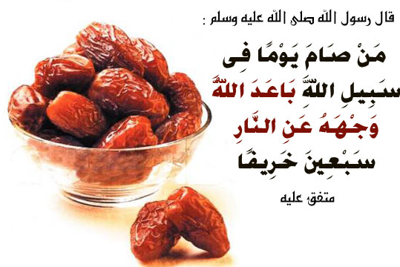
ما هي فضائل صوم التطوع؟

Slide 2
نشاهد الفيديو التالي ونكتب قصة لها علاقة بصيام التطوع

